Slide 1
«Мы с тобой одной крови!»
Работа Мустафина Андрея,
обучающегося МБОУ СОШ №5.
Руководитель: Габура Ирина Николаевна,
учитель начальных классов
МБОУ СОШ №5;
Компьютерный дизайн: Мустафина Нина

Slide 2
Систематика – это интересно!
В нашем классе почти все любят предмет «Окружающий мир». Но вот совсем недавно мы начали новую тему, в которой говорится о систематике – науке, описывающей все земные существа. То есть о придуманной схеме, которая позволяет «навести порядок» в знаниях человека обо всем живом на нашей планете. Понятно, что это очень полезная наука, но…. Какая-то скучная. Так показалось мне вначале, когда я с трудом заучивал порядок – вид-род-семейство-отряд-класс-тип-царство…. Но когда дело дошло до примеров – все переменилось! Оказывается, проследить всю цепочку принадлежности животного от вида до царства, узнать обо всех его «родственниках» в каждом звене системы – очень занимательно и часто – неожиданно! Этим своим «открытием» мне б и хотелось поделиться с другими ребятами.

Slide 3
Вид - Кошка домашняя
Главным «путеводителем» по систематике я взял одно из самых своих любимых животных - кота. Этот зверек всем нам хорошо знаком, потому что живет рядом с человеком уже более 9500 лет. Если говорить научным языком называется этот вид – Кошка домашняя. И обособился он 130 тысяч лет назад. Если расписать всю систематическую цепочку, то мы узнаем, что наша мурка к тому же принадлежит к роду Кошки, семейству Кошачьи, отряду Хищные, классу Млекопитающие, подтипу Позвоночные, типу Хордовые, царству Животные.

Slide 4
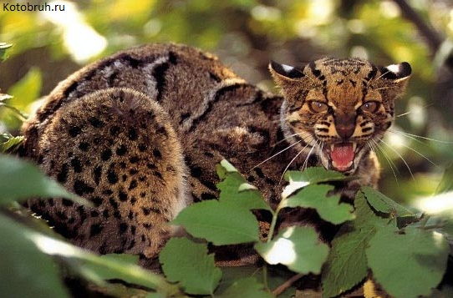
Род - Кошки
Все близкие виды животных объединяются в род.
В нашем случае это будет род Кошки. На этом шаге к нашим пушистым домашним любимцам присоединяются их ближайшие родственники, обитающие в дикой природе.
Например – мраморная кошка, живущая в тропических лесах.
Вид: Кошка мраморная
Род: Кошки
Семейство: Кошачьи
Отряд: Хищники
Класс: Млекопитающие
Подтип: Позвоночные
Тип: Хордовые
Царство: Животные

Slide 5
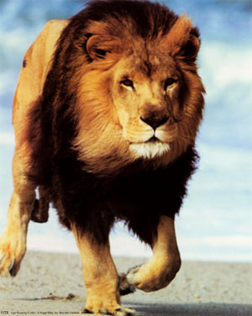
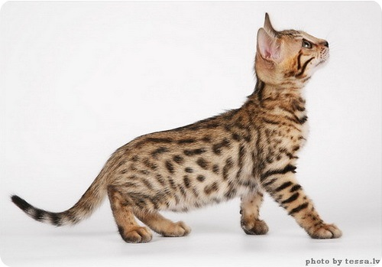
Семейство - Кошачьи
Следующий родственник покрупней. И хотя все с детства знают, что лев – тоже киса, только очень большая, вряд ли кому-то захочется поймать его за хвост или между делом почесать за ушком. И все же – обратимся к справочнику . Так мы видим, что оба этих животных принадлежат к одному семейству Кошачьи.
Вид: Лев африканский
Род: Пантеры
Семейство: Кошачьи
Отряд: Хищники
Класс: Млекопитающие
Подтип: Позвоночные
Тип: Хордовые
Царство: Животные

Slide 6
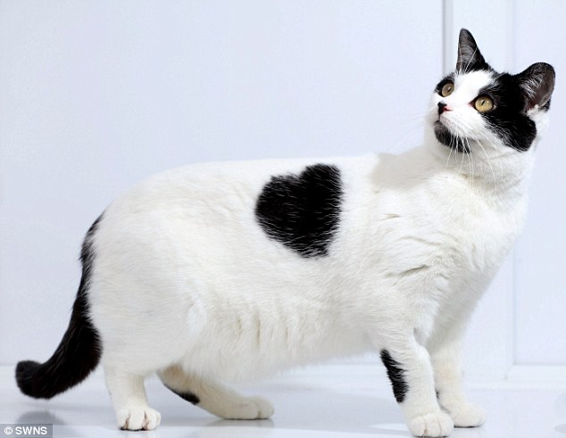
Отряд - Хищники
Семейства с общими признаками образуют отряд. А поскольку наша кошка питается не только молоком, но и представителями животного мира, она входит в отряд Хищники. Где и становится родственницей другим хищникам, в том числе могучему зверю – медведю.
Вид: Медведь бурый
Род: Медведи
Семейство: Медвежьи
Отряд: Хищники
Класс: Млекопитающие
Подтип: Позвоночные
Тип: Хордовые
Царство: Животные

Slide 7
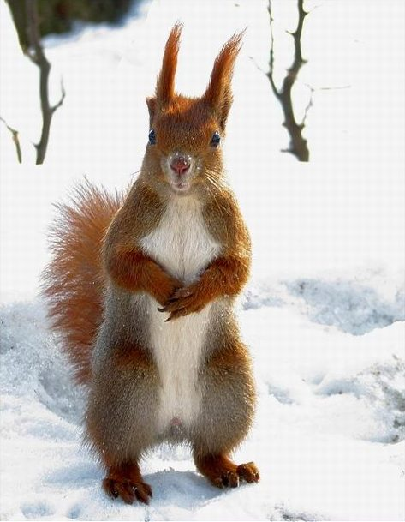
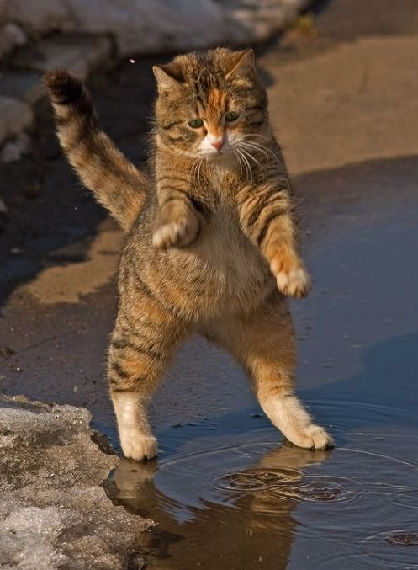
Класс - Млекопитающие
А как вы думаете: белка – более близкая родственница коту, чем медведь? Вроде и внешней схожести у них больше, и характеры поближе. Выяснить это можно только с помощью систематики. И здесь нас ждет неожиданное открытие. Оказывается, медведь с кошкой – более близкие родственники, чем кошка с белкой, потому что эта парочка пересекается лишь на следующем шаге - в классе Млекопитающие.
Ну не удивительно ли?
Вид: Белка обыкновенная Род: Белки Семейство: Беличьи Отряд: Грызуны Класс: Млекопитающие Подтип: Позвоночные Тип: Хордовые Царство: Животные

Slide 8
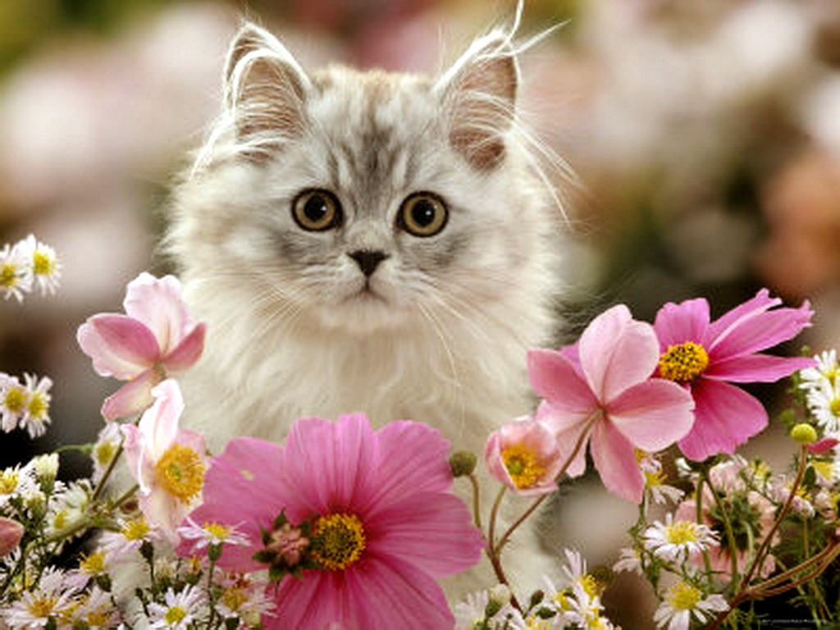
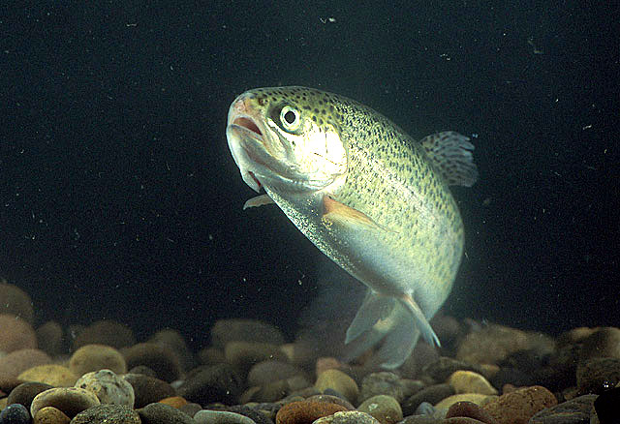
Подтип - Позвоночные
И совсем уж неожиданно отыскать родство между резвой лохматой кошкой и холодной, скользкой рыбиной. А между тем, форель, например, как и кошка, имеет позвоночник и поэтому оба этих представителя животного мира сходятся в единое в подтипе Позвоночные.
Вид: Форель речная
Род: Форели
Семейство: Лососёвые
Отряд: Лососеобразные
Класс: Лучепёрые рыбы
Подтип: Позвоночные
Тип: Хордовые
Царство: Животные

Slide 9
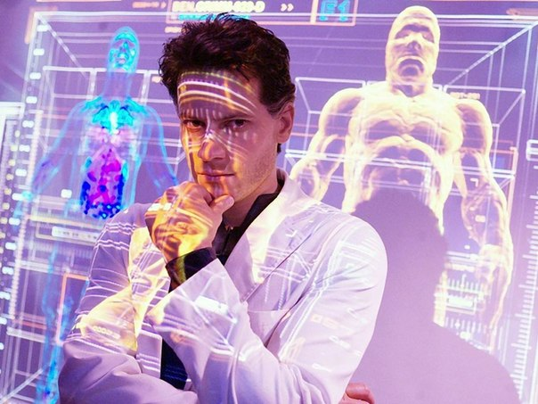
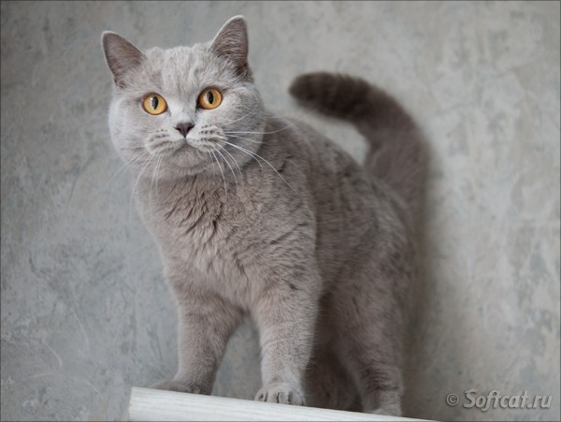
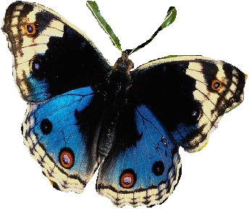
Царство - Животные
И, наконец, шаг, на котором не может произойти уже ничего неожиданного, потому что это – Царство – последнее звено систематики, соединяющее в себе всех животных. На этом шаге родственниками коту становится абсолютно все живое, что может двигаться, размножаться, способно к общению – и бабочка, и акула, и высокогорный козел, и царь природы – человек. Осознать это всеобщее родство полезно в первую очередь – человеку.
«Мы с тобой одной крови – ты и я», - говорил Маугли из всем известной одноименной сказки, и все живое помогало ему.
«Мы знаем природу, в которой живем», - скажет однажды человек не из сказки, и станет жить в полной гармонии со своей планетой.

Slide 10
Заключение
Удовлетворение интереса - это все же не главная цель науки систематики. В систематике учитывается все – облик живого существа, особенности его питания, строение молекул и многое другое. При этом внешнее сходство – не главное. Так, например, птицы, летучие мыши, вымершие доисторические летающие динозавры (птерозавры) имеют крылья, но все они относятся к разным классам, а объединяются только на этапе подтипа – все они позвоночные. Главное же, что эти знания позволяют глубже проникнуть в природу всего живого, лучше понять свой мир.
Наука систематика постоянно развивается. Начало ей в конце 18-го века (1770-1778) положил шведский ученый Карл Линней. Понятно, что с тех пор придуманная им система значительно пополнилась и не только за счет вновь открываемых видов животных.
Больше узнавая о природе, мы не всегда можем уместить ее в ранее отведенные границы. Изменения временами затрагивают систему даже на самом высоком уровне – на уровне царств. И если вначале природу разделяли только на две части – животных и растений, то со временем пришлось в отдельные царства выделить бактерии и грибы. А на сегодняшний день ученые спорят о том, не следует ли дополнить уровень царств до 5-6-ти составляющих. Произойдет ли это? Поживем – увидим.

Slide 11
Список использованной литературы и Интернет-ресурсов
Биология. Общая биология. Учебник для 10-11 классы : учебник для ОУ : базовый уровень / Под ред. Д.К. Беляева, Г.М. Дымшица; М. :Просвещение, 2009г.
Энциклопедия «Я познаю мир. Мир зверей»
Энциклопедия «Я знаю всё» («Планета знаний»)
ru.wikipedia.org/wiki/Биологическая_систематика
http://mr-1.ru/HT/system_description.htm
http://www.google.ru/imghp?hl=ru&tab=wi

